Slide 1



AIOCK
Aprende inglés online con Keto

Slide 2
AIOCK
AIOCK (Aprende ingles online con Keto) Es un curso de ingles para aquellos que quieran aprender inglés, es un curso de ingles virtual a través de videos explicando los temas más básicos hasta los temas más complejos del inglés.

Slide 3
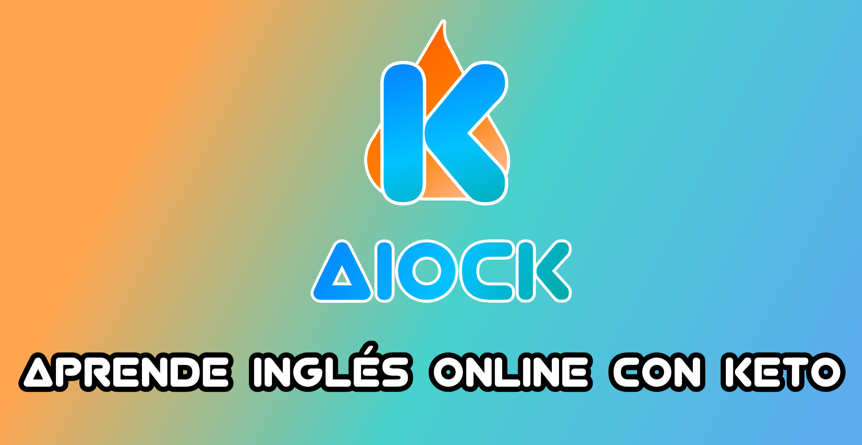
¿COMÓ APRENDER INGLÉS?
Aprender inglés no es fácil, pero si aplicas los métodos correctos en tu aprendizaje, se te hará más fácil aprender inglés, son diferentes métodos que te ayudarán.

Slide 4

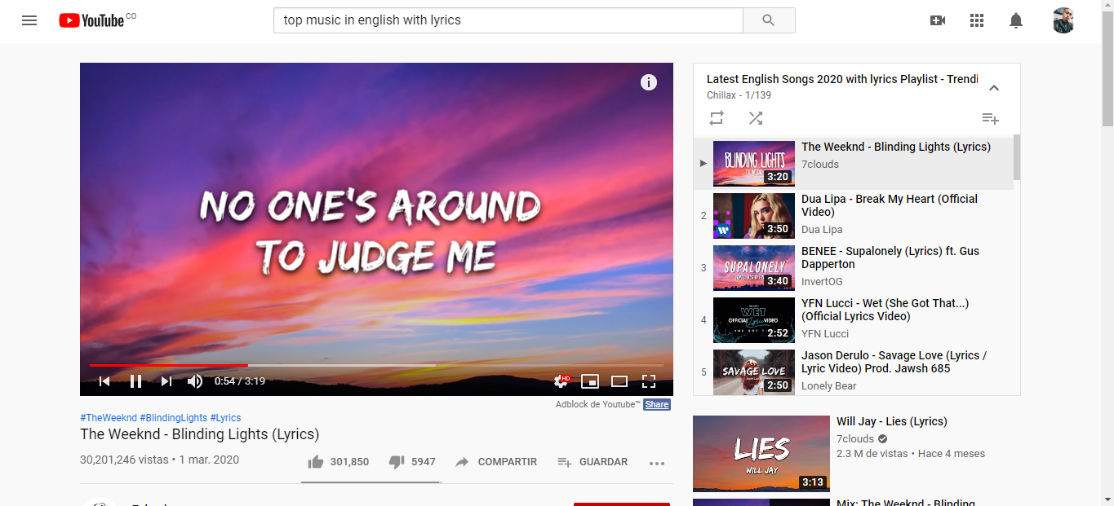







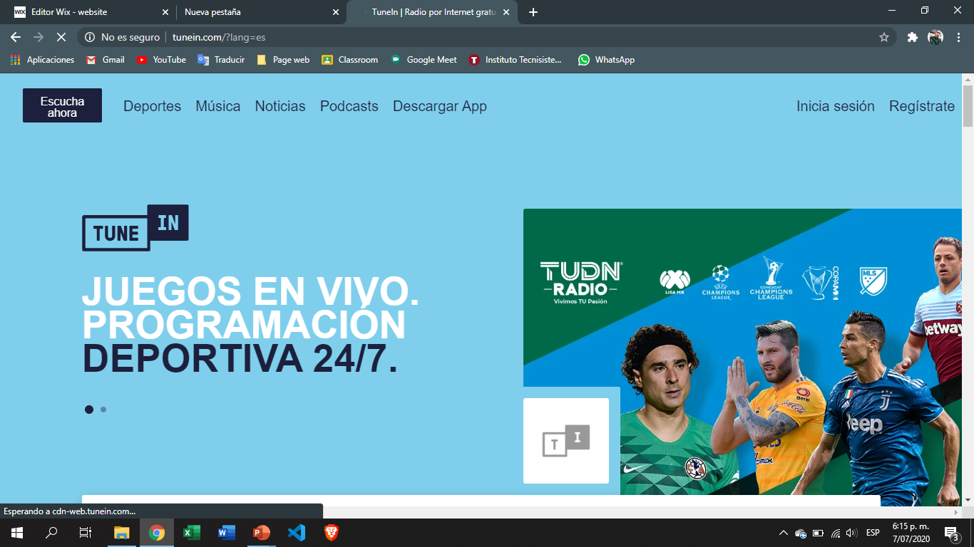

Diferentes métodos para aprender inglés
Ver películas o series en inglés.
Escuchar música en inglés.
Escuchar hablantes nativos.
Escuchar la radio en inglés.
Ver noticias en inglés
Descargar aplicaciones para aprender inglés.
Ver videos donde enseñen ingles con pronunciación nativa.
Priorizar en inglés en todo.

Slide 5
Explicación de metodos

Slide 6
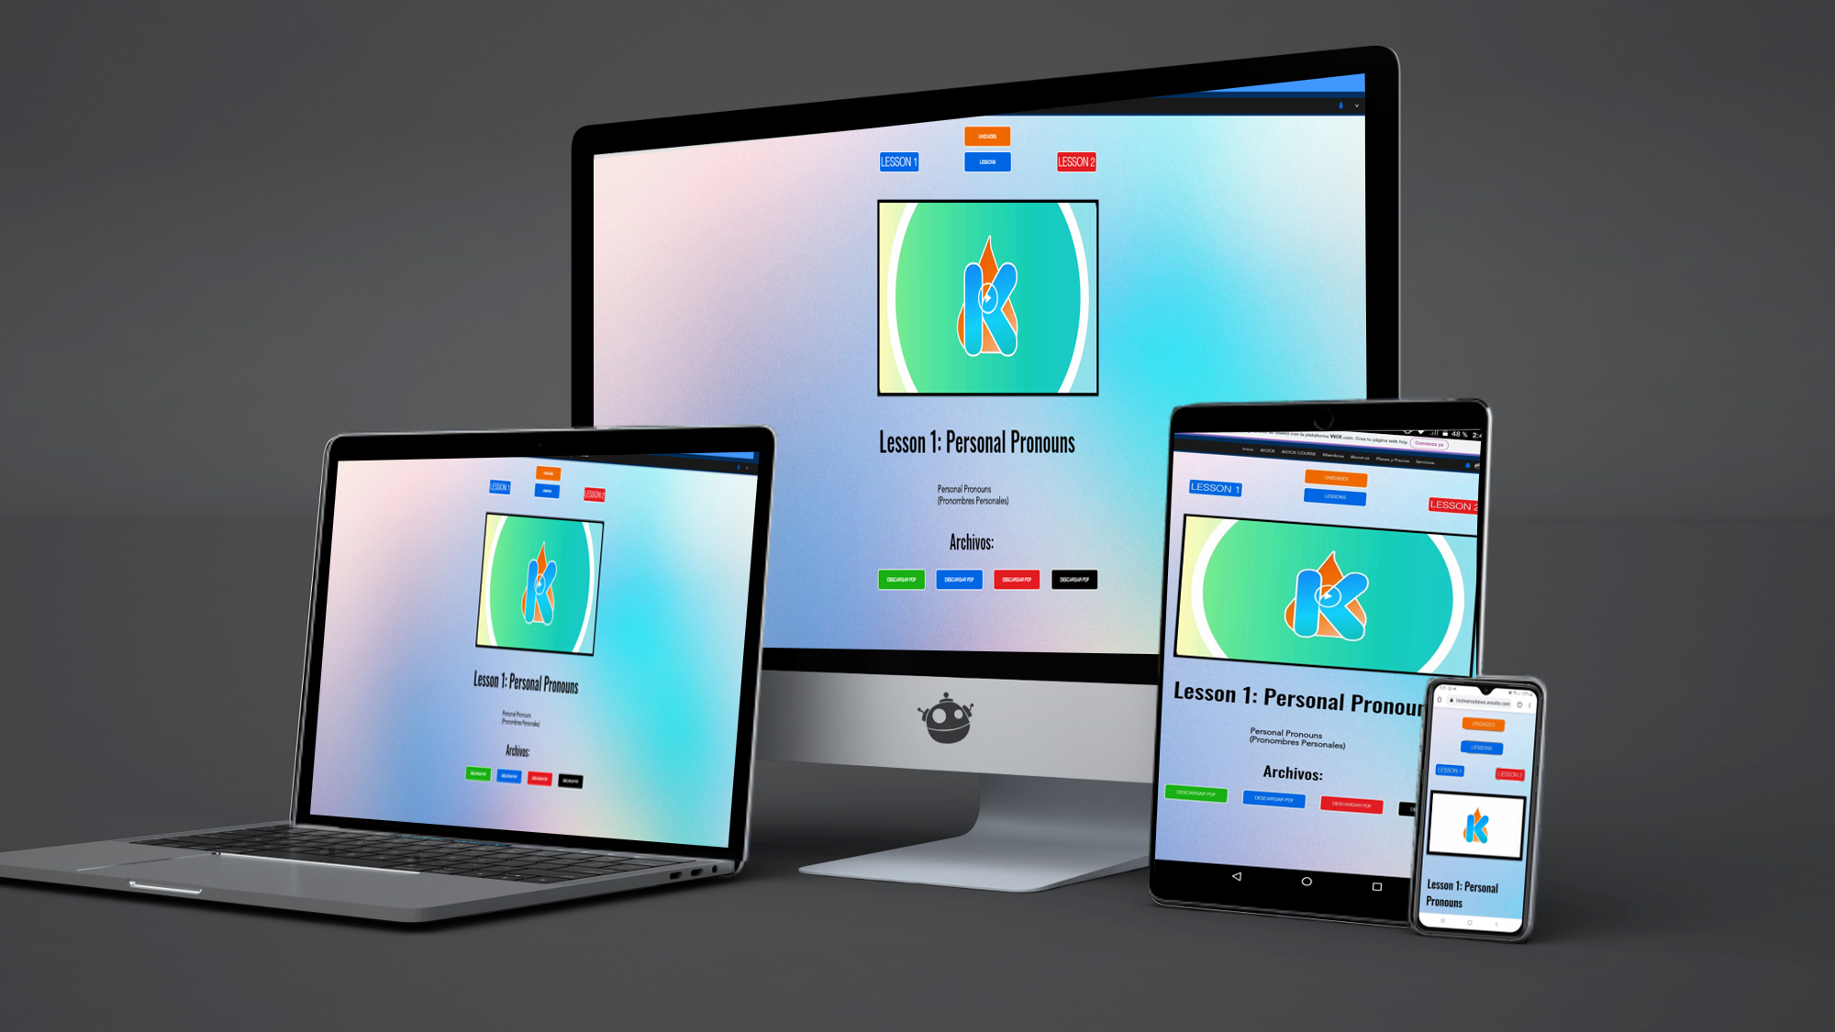
Aprende inglés en AIOCK
Aprender inglés en AIOCK, puede ser una buena opción, nuestro curso va desde el inglés más fácil hasta el inglés más difícil. Son 20 unidades, cada unidad tiene 11 videos, videos explicados de la más fácil y mejor manera para aprender inglés desde cero, hasta llegar a la fluidez.

Slide 7
¿Quieres aprender inglés en AIOCK?

Slide 8
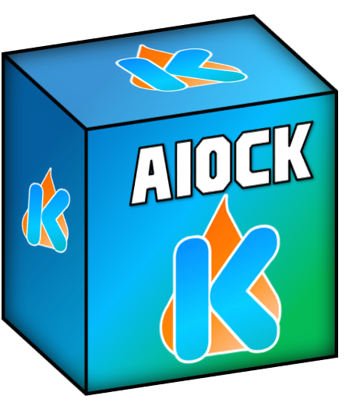
Este curso trae

Slide 9
Contenido del curso

Slide 10
Grabación de toda la pagina y como comprar

Slide 11
Después de comprar como acceder a la pagina

Slide 12
Aplicación wix

